Slide 1
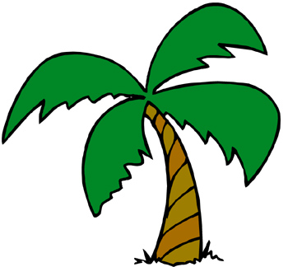
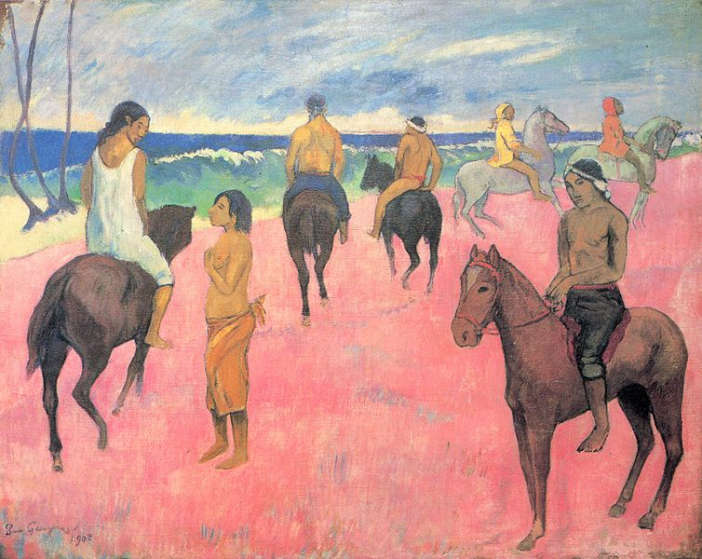
Exploring... Tahiti (Year 7) Lesson 1 – Geography Cities, Landscape and Weather

Slide 2
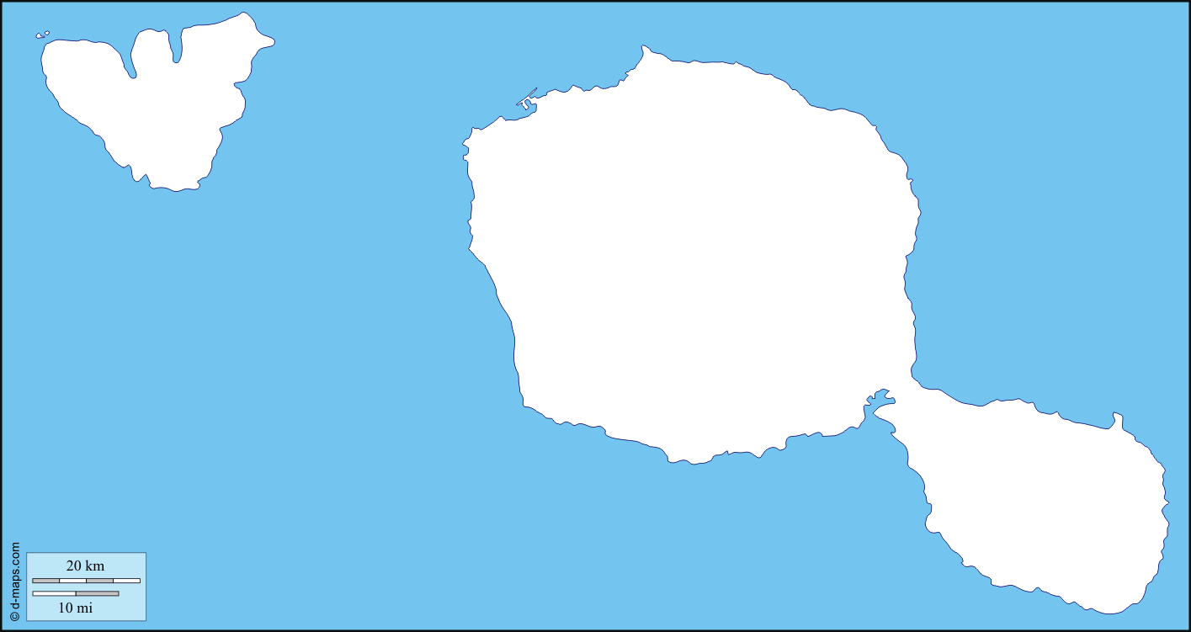
Mahina
Punaauia
Taravao
Photocopiable/digital resources may only be copied by the purchasing institution on a single site and for their own use

Slide 3
Le Paysage de Tahiti
Tahiti est une île du Pacifique. Il y a donc beaucoup de plages. L’eau est bleue turquoise, le sable est brûlant, et les palmiers sont immenses.
Tahiti possède plusieurs volcans éteints et de hautes montagnes.

